Slide 1

Wagner
Verdi

Slide 2


Verdi
&
Puccini

Slide 4


Slide 5

Die Zarenbraut

Slide 9


Slide 11


Slide 13


Slide 14
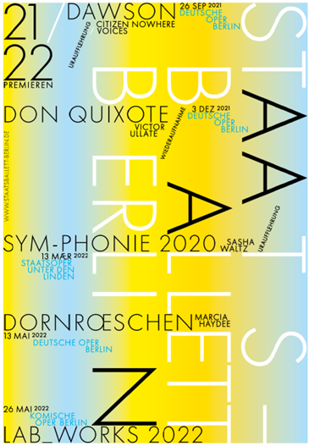

Slide 15



Slide 16



Slide 19


Slide 21


Slide 22


Slide 23






Slide 25
